Slide 1
Projecte, Robot
Programació d’Arquitectures Encastades
Ivan Torres Perez
Astor Prieto Dehghan Pour

Slide 2
Introducció al projecte
Finalitat del robot
Elements usats al projecte

Slide 3
Parts i elements usats del robot
Ports d’I/O utilitzats
Timers
UCS
UART

Slide 4
Vectors d’Interrupció i IHRs
Interrupció dels Timers (A1 i B0)
Interrupció de la USCI
Interrupció dels Botons (Port2)

Slide 5
Rellotge del sistema i el UCS

Slide 6
Comunicació amb UART i els Mòduls

Slide 7
Llibreries i estructura de fitxers
“llibreria_config.h”, “llibreria_config.c”
“llibreria_robot.h”, “llibreria_robot.c”

Slide 8
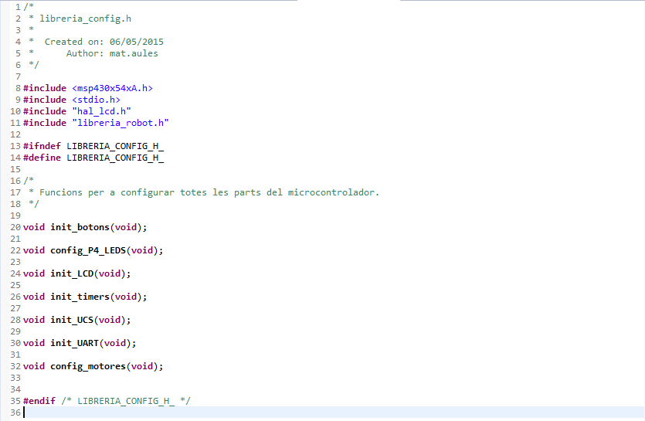
“llibreria_config.h”

Slide 9
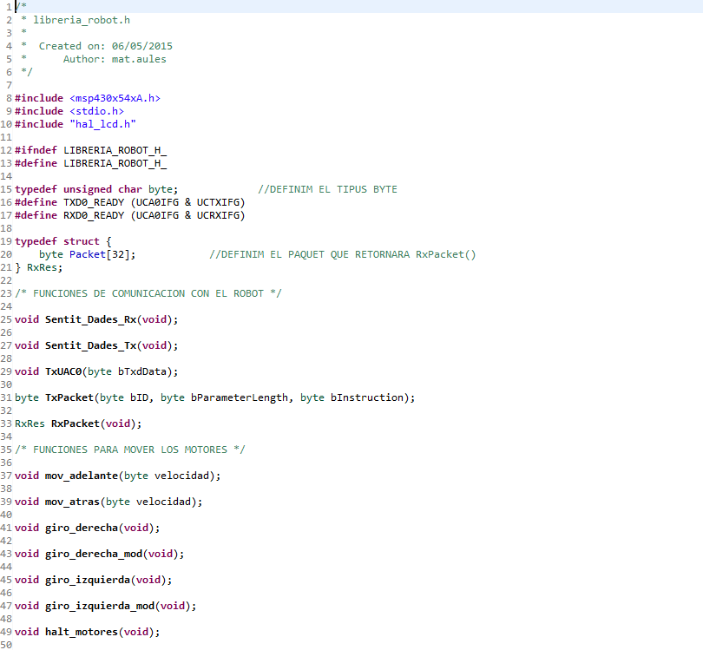
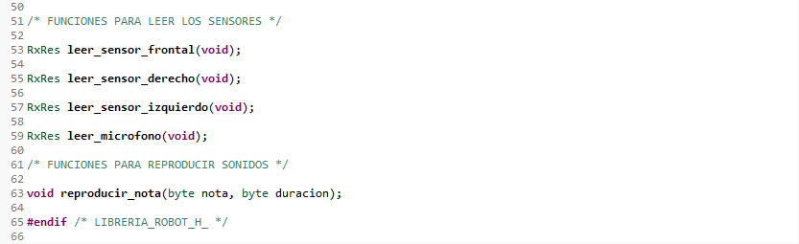
“llibreria_robot.h”

Slide 10
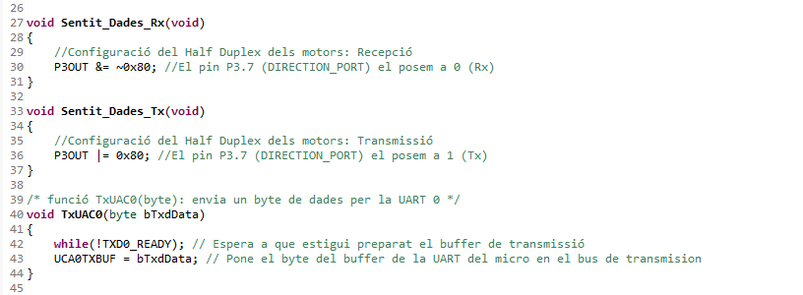
Comunicació amb els Mòduls

Slide 11
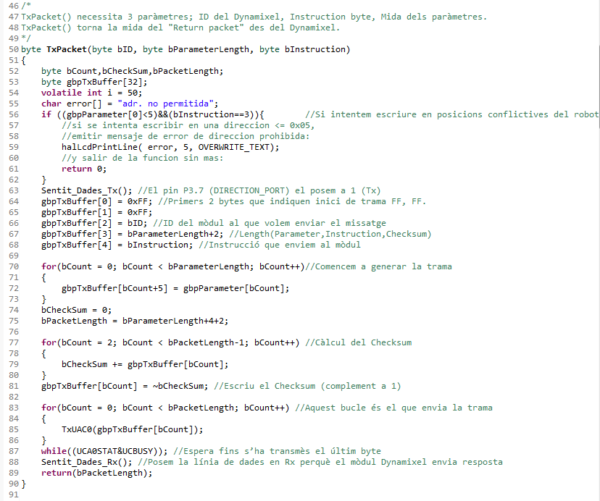
“TxPacket()”

Slide 12
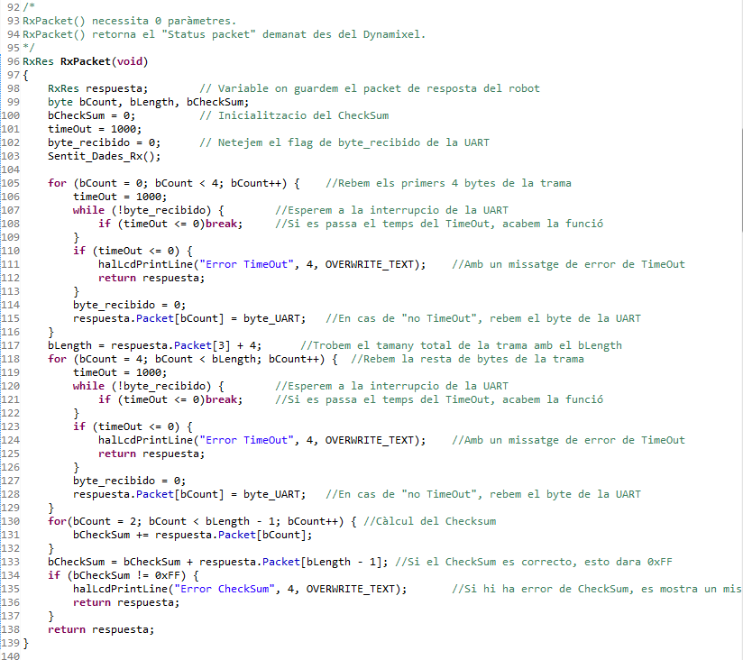
“RxPacket()”

Slide 13
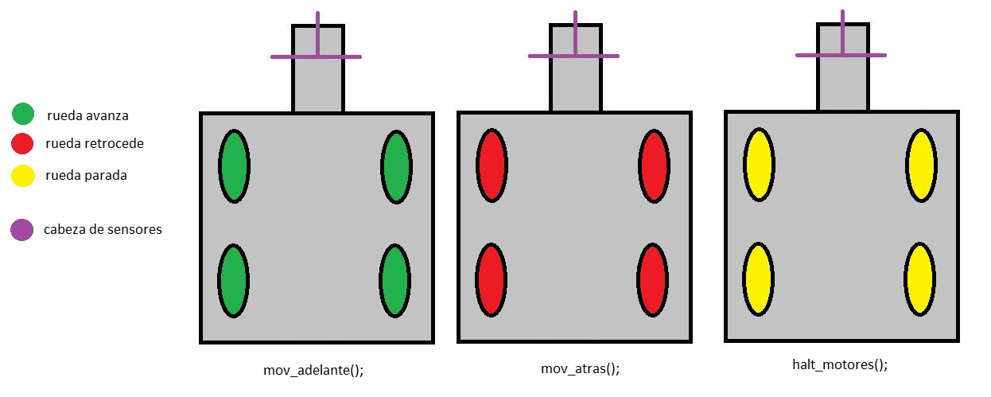
Moviments disponibles del Robot

Slide 14
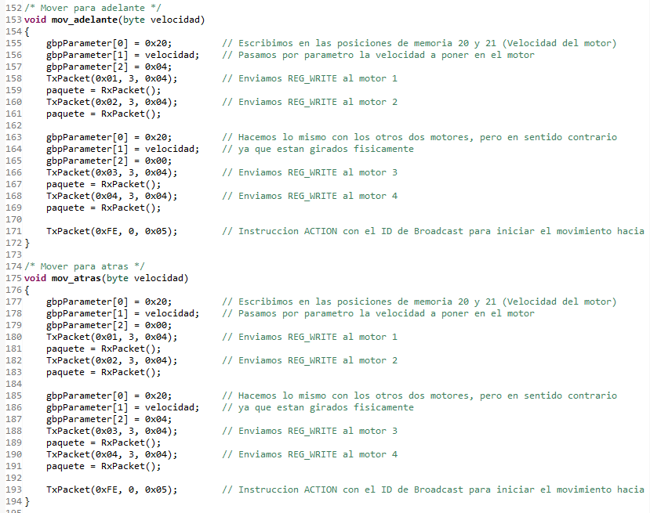
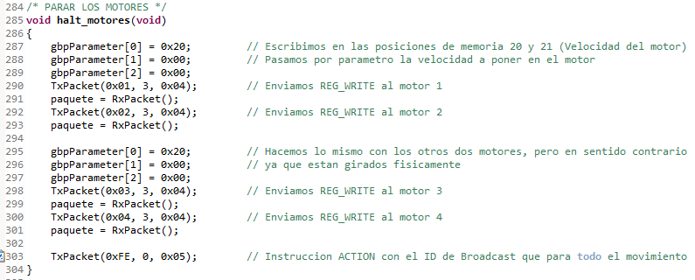

Slide 15
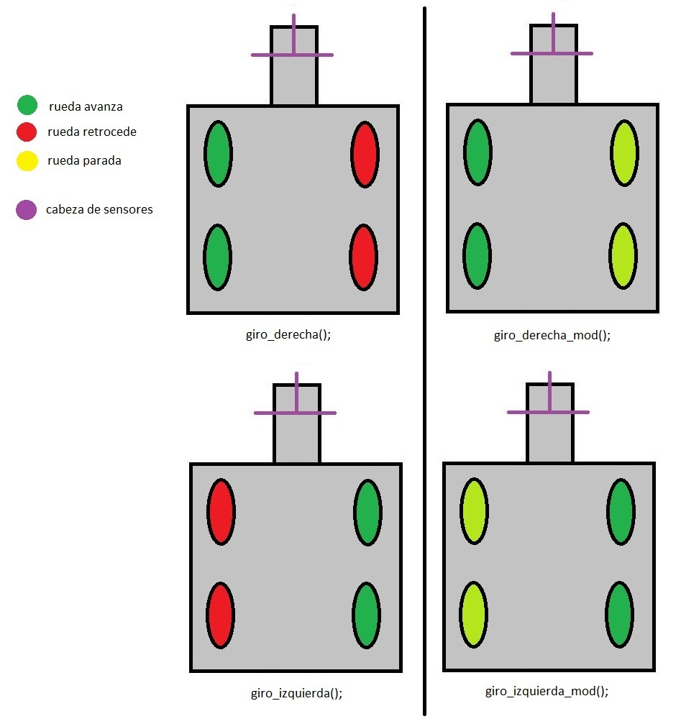
Moviments disponibles del Robot II

Slide 16
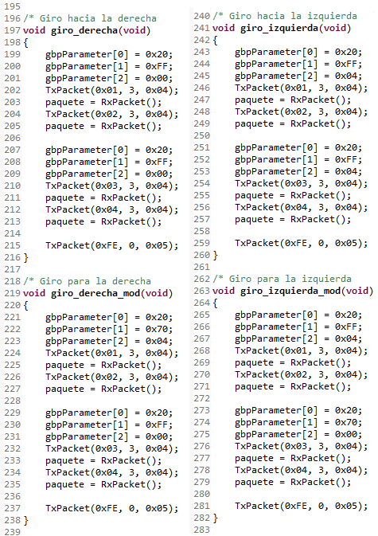

Slide 17
Heurística del Robot

Slide 18
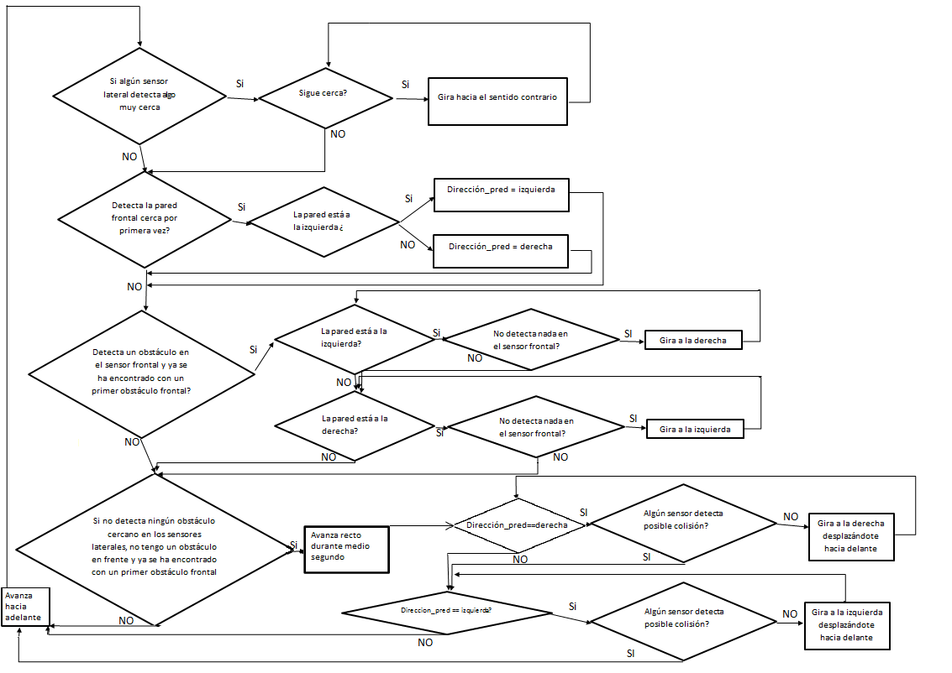
Funció “main()”

Slide 19
Extres Implementats
Lectura del micròfon (inici amb palmades)
Reproducció de sons amb el Mòdul AX-S1
Funcionalitats vinculades als botons d’E/S

Slide 20
Preguntes del Projecte

